Slide 1

শুভেচ্ছা

Slide 2
উপস্থাপনায়
বকুল নেছা
সহকারি শিক্ষক
দৌলতখান মডেল সরকারি প্রাথমিক বিদ্যালয়
দৌলতখান, ভোলা ।

Slide 3
বিষয় পরিচিতি
শ্রেণি- ২য়
বিষয় -প্রাথমিক গণিত
অধ্যায়- ৯
পৃষ্ঠা-৫৭
সময় - ৪০ মিনিট

Slide 4
নিরাপদ পরিবেশ সৃষ্টি
গানের মাধ্যমে

Slide 5
পাঠের শিরোনাম
গুণের নামতা -৪

Slide 6
শিখনফল
৪ এর গুণের নামতা বলতে ও লিখতে পারবে ।

Slide 7
উপস্থাপন
২০ মিনিট

Slide 8
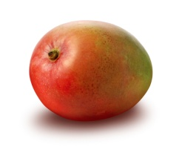
৪
১
৪

Slide 9
৪
২
৮

Slide 10
৪
৩
১২

Slide 11
৪
৪
১৬

Slide 12
৪
৫
২০

Slide 13
৪
৬
২৪

Slide 14
৪
৭
২৮

Slide 15
৪
৮
৩২

Slide 16
৪
৯
৩৬

Slide 17
৪
১০
৪০

Slide 18
৪ এর গুণের নামতা
৪ | ৪ | ৪ | ৪ | ৪ | ৪ | ৪ | ৪ | ৪ | ৪
১ | ২ | ৩ | ৪ | ৫ | ৬ | ৭ | ৮ | ৯ | ১০
৮
১২
১৬
২০
২৪
২৮
৩২
৩৬
৪০
৪

Slide 19
মূল্যায়ন
১৫ মিনিট

Slide 20
৪০
দলীয় কাজ – ৮ মিনিট
২৪
৫
৪ এর গুণের নামতার সাহায্যে ফাঁকাস্থান পূরন কর
১২
২
৪ | ৪ | ৪ | ৪ | ৪ | ৪ | ৪ | ৪ | ৪ | ৪
১ |  | ৩ | ৪ |  | ৬ | ৭ | ৮ |  | ১০
৮
১৬
২০
২৮
৩২
৩৬
৪
৯

Slide 21
একক কাজ – ৮ মিনিট
প্রত্যেকের খাতায় ৪ এর গুণের নামতা লিখ

Slide 22
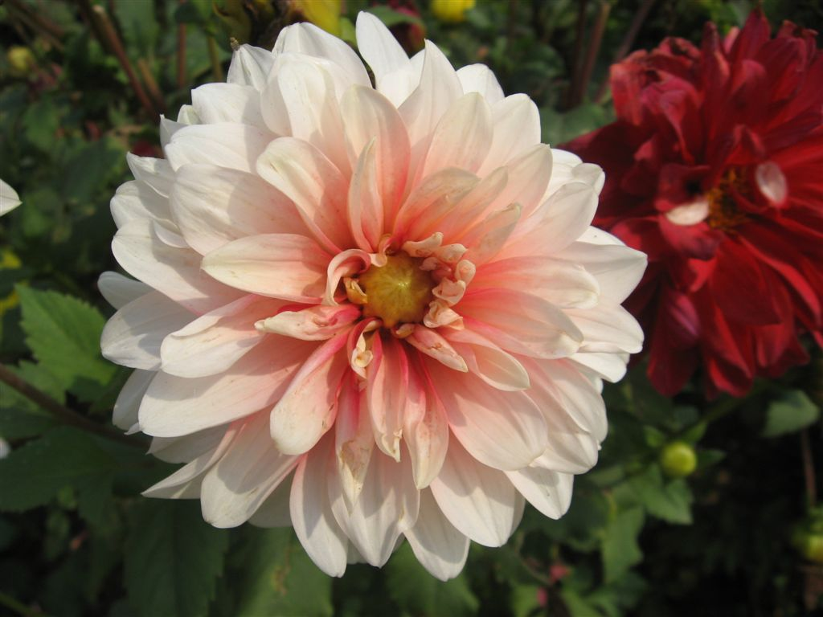
ধন্যবাদ

